Slide 1
Литературный КВН «Наш Пушкин»

Slide 3
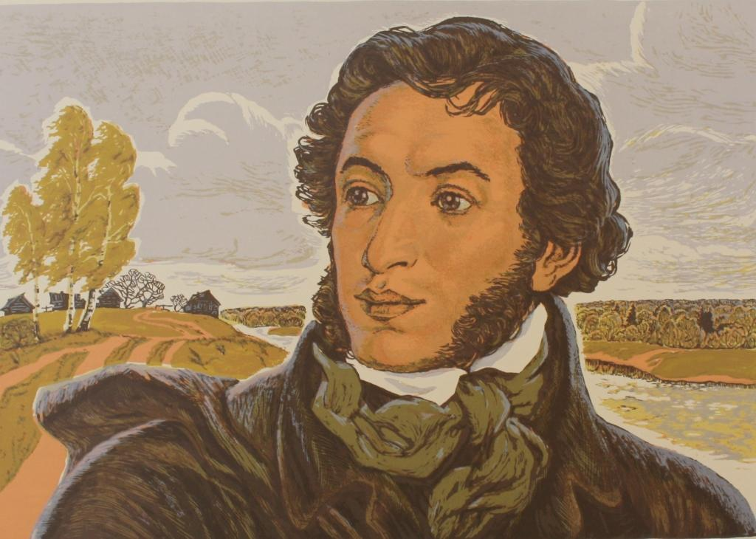
Разминка «Ты мне, я тебе».

Slide 4
Конкурс знатоков произведений А.С.Пушкина
1.Откуда эти строки?
а)У лукоморья дуб зеленый;
Златая цепь на дубе том.
а) Швед, русский – колет, рубит, режет.
Бой барабанный, клики, скрежет,
Гром пушек, топот, ржанье, стон,
И смерть и ад со всех сторон…

Slide 5
б) Сквозь волнистые туманы
Пробирается луна,
На печальные поляны
Льет печально свет она.
б) «Волхвы не боятся могучих владык,
А княжеский дар им не нужен».

Slide 6
2. Кто так жил?
а) Весь день ходил пешком,
А спал на пристани; питался
В окошко поданным куском…
а) Бывало, он еще в постеле:
К нему записочки несут.
Что? Приглашенья? В самом деле,
Три дома на вечер зовут.

Slide 7
б) «Я жил недорослем, гоняя голубей и играя чехарду с дворовыми мальчишками. Между тем минуло мне 16 лет. Тут судьба моя переменилась».
б) Ею дом держался: что прибрать, что приготовить, за всем успевала. Бывало, кто ни проедет, всякий похвалит никто не осудит.

Slide 8
3. Кто изображен Пушкиным в этих строках?
а) … Его глаза
Сияют, лик его ужасен.
Движенья быстры. Он прекрасен.
а) Всегда скромна, всегда послушна,
Всегда как утро весела,
Как жизнь поэта простодушна,
Как поцелуй любви мила.

Slide 9
б) Девушка лет осьмнадцати, круглолицая, румяная, с светло-русыми волосами, гладко зачесанными зауши, которые у нее так и горели.
б) Он был лет сорока, росту среднего, худощав и широкоплеч. В черной бороде его показывалась проседь: живые большие глаза так и бегали. Лицо его имело выражение довольно приятное, но плутовское.

Slide 10
4) Кто из персонажей произведения Пушкина…
а) … имел шапку - невидимку?
б) … думал о том, что был он беден, что трудом он должен был себе доставить и независимость и честь?
а) … ответила мужу перед боем: «Нечего мне под старость лет расставаться с тобою да искать одинокой могилы на чужой стороне. Вместе жить, вместе и умирать»?
б)… делал змея из географической карты?

Slide 11
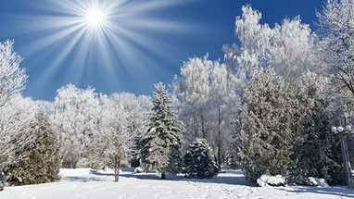
5) В каких произведениях Пушкина изображены эти картины природы?
а) Буря мглою небо кроет;
Вихри снежные крутя;
То, как зверь, она завоет,
То заплачет, как дитя.
а) Под голубыми небесами
Великолепными коврами,
Блестя на солнце, снег лежит.

Slide 12
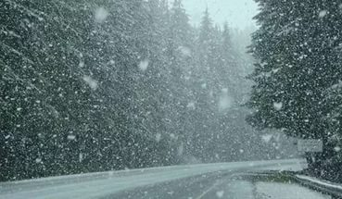
б) Но едва Владимир выехал за околицу, как поднялся ветер и сделалась такая метель, что ничего не взвидел. В одну минуту дорогу занесло.
б) Пошел мелкий снег – и вдруг повалил хлопьями. Ветер завыл; сделалась метель. В одно мгновение темное небо смешалось со снежным морем.

Slide 14
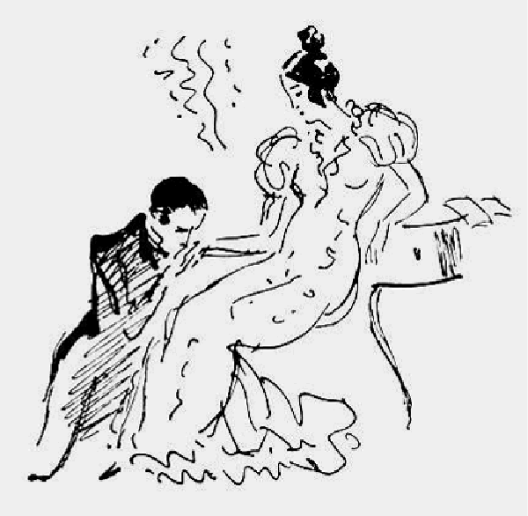
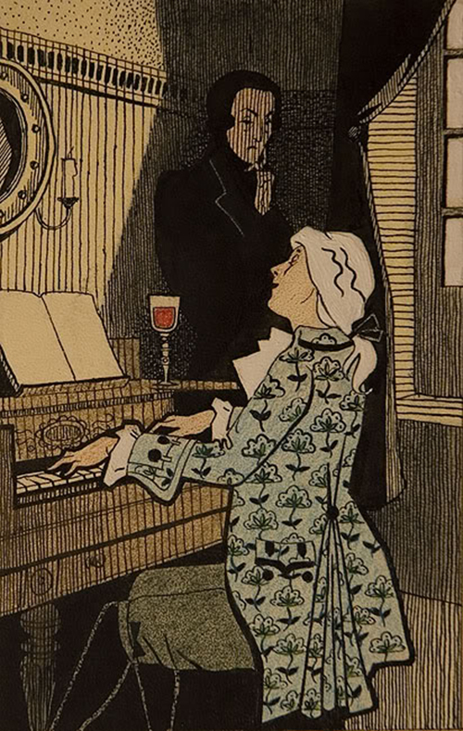
Знаешь ли ты живопись?

Slide 15
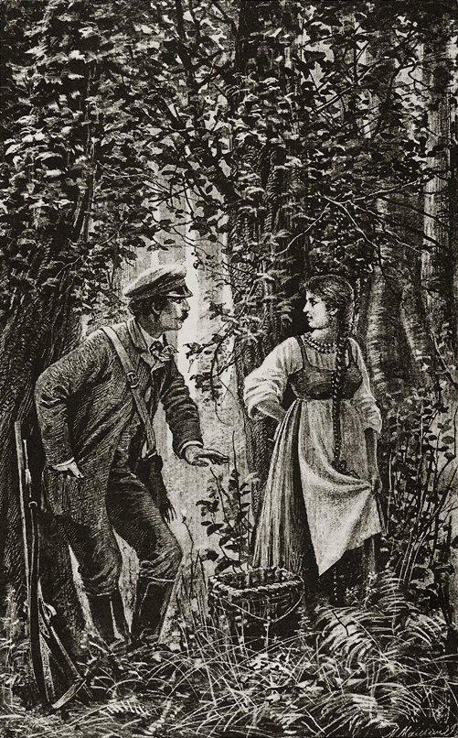
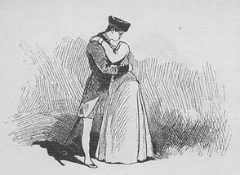

Slide 16
Юный художник.

Slide 17
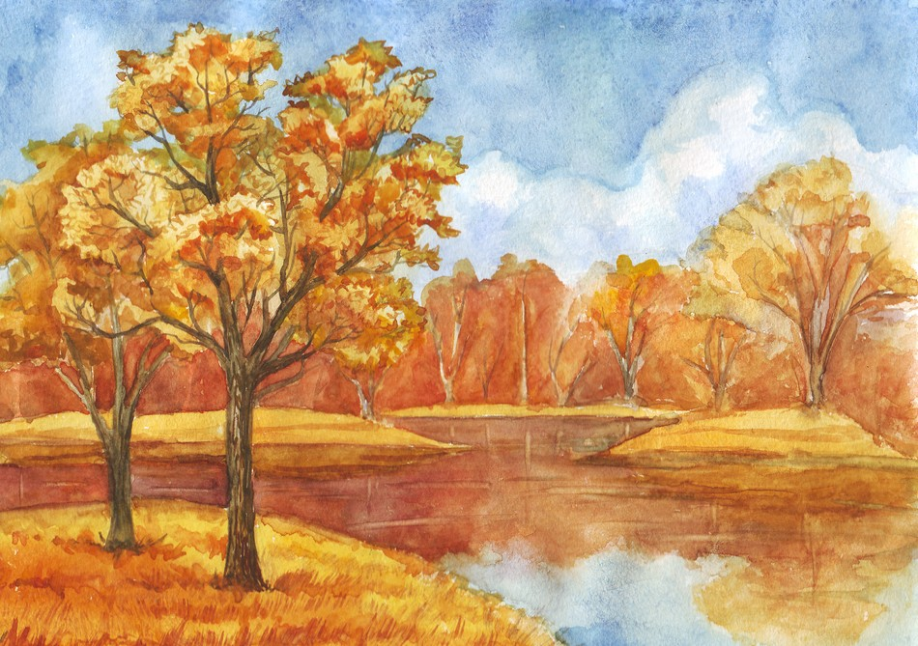
Проба поэтического пера
Осень, птицы, небо, листья

Slide 18
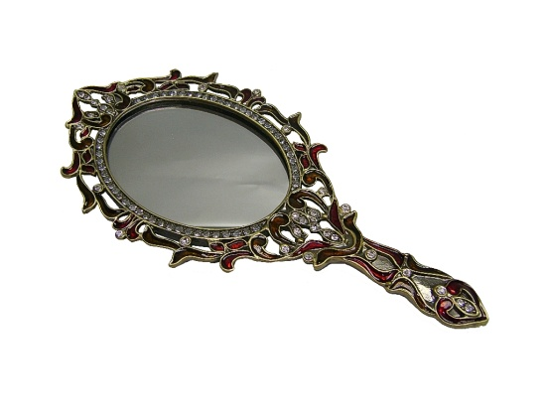
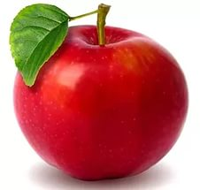
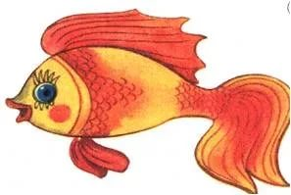
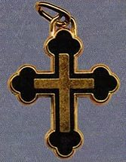
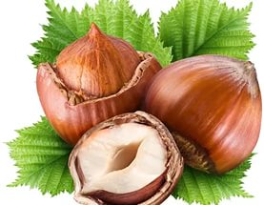
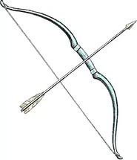
Кому из героев сказок принадлежат эти предметы?

Slide 19
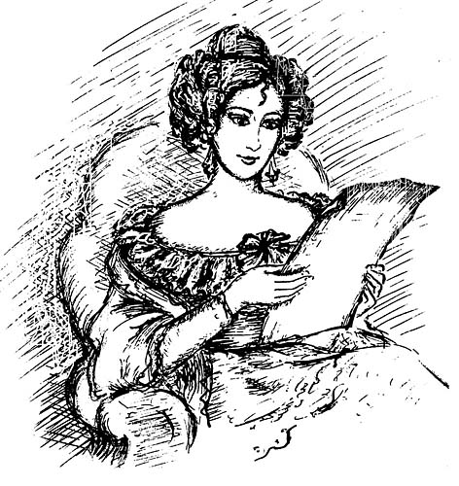
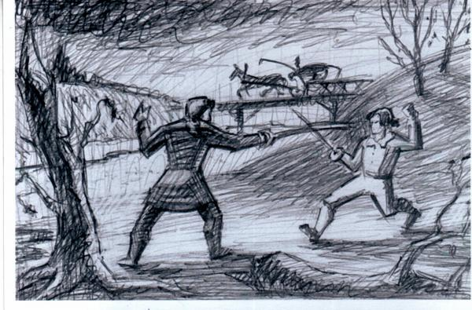
Встреча с литературными героями А. С. Пушкина.

Slide 20
Кто быстрее?
СПАСИБО, ПУШКИН!

